Slide 1
ĐẠI HỌC THÁI NGUYÊN
TRƯỜNG ĐẠI HỌC CÔNG NGHỆ THÔNG TIN VÀ TRUYỀN THÔNG
HỌC SÂU (DEEP LEARNING)
BÀI 03: THUẬT TOÁN LAN TRUYỀN XUÔI VÀ LAN TRUYỀN NGƯỢC
Giảng viên: Ngô Hữu Huy
Đơn vị: Bộ môn Khoa học máy tính
Học phần: Học sâu (Deep Learning)
Thái Nguyên, năm 2026

Slide 2
NỘI DUNG CHÍNH
Tiết 1 – Thuật toán lan truyền xuôi (forward propagation)
Tiết 2 – Hàm mất mát và gradient descent
Tiết 3 – Thuật toán lan truyền ngược (backpropagation)
Tiết 4 – Bài tập áp dụng (giải tay)
Tiết 5 – Bài tập lập trình (Python: NumPy, Keras/TensorFlow)
Chuẩn đầu ra: 3.1 Hiểu quy trình lan truyền xuôi · 3.2 Hiểu cơ chế lan truyền ngược và cập nhật trọng số bằng gradient descent · 3.3 Thực hiện huấn luyện MLP cơ bản và quan sát quá trình cập nhật trọng số
Notes:
Giới thiệu cấu trúc 5 tiết của Bài 3 theo Kế hoạch thực hiện học phần (CĐR 3.1–3.3).

Slide 3
BÀI 03 – LAN TRUYỀN XUÔI VÀ LAN TRUYỀN NGƯỢC
TIẾT 1
THUẬT TOÁN LAN TRUYỀN XUÔI (FORWARD PROPAGATION)

Slide 4
Mục tiêu Tiết 1
Mô tả được cách tính đầu ra qua từng tầng của MLP
Viết được lan truyền xuôi dạng vector và dạng ma trận (mini-batch), kiểm tra được kích thước
Giải thích được vai trò của hàm kích hoạt phi tuyến
Tính tay được đầu ra của một mạng nhỏ
Kiến thức nền: nhân ma trận, chuyển vị, hàm mũ/logarit
Notes:
Nhắc lại Bài 2 (MLP) – bài này đi sâu vào phần tính toán bên trong.

Slide 5
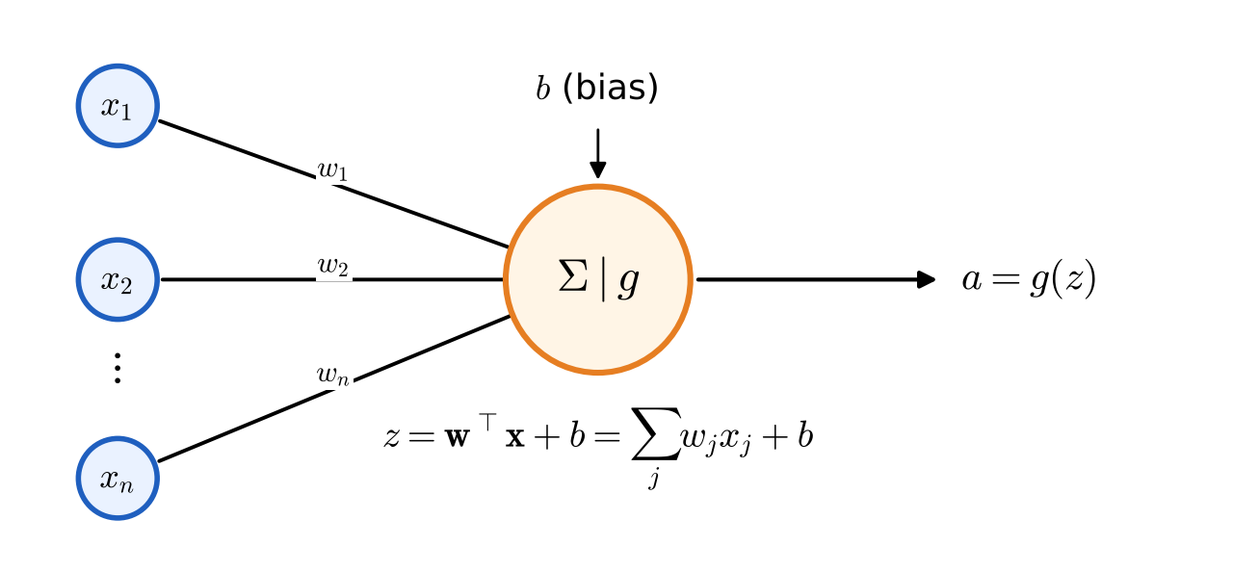
Ôn tập: nơ-ron nhân tạo (artificial neuron)
Bước 1 – tổ hợp tuyến tính: z=w^{T}x+b
Bước 2 – hàm kích hoạt (activation function): a=g(z)

Slide 6
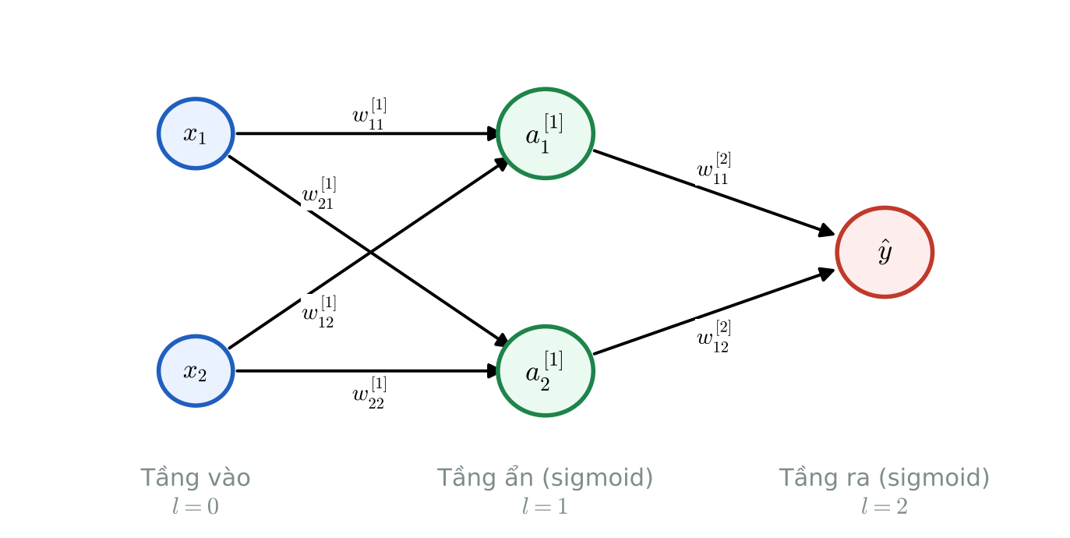
Kiến trúc MLP và quy ước ký hiệu
Tầng l=0,1,…,L; n_{l} = số nơ-ron tầng l
W^{[l]}∈ℝ^{nl×nl−1}, b^{[l]}∈ℝ^{nl}
w^{[l]}_{jk}: từ nơ-ron k (tầng l−1) tới nơ-ron j (tầng l)
a^{[0]}=x, ŷ=a^{[L]}
Tham số: θ={W^{[l]},b^{[l]}}_{l=1}^{L}
Notes:
Chỉ số trên trong ngoặc vuông [l] là tầng; chỉ số trên ngoặc tròn (i) là mẫu thứ i.

Slide 7
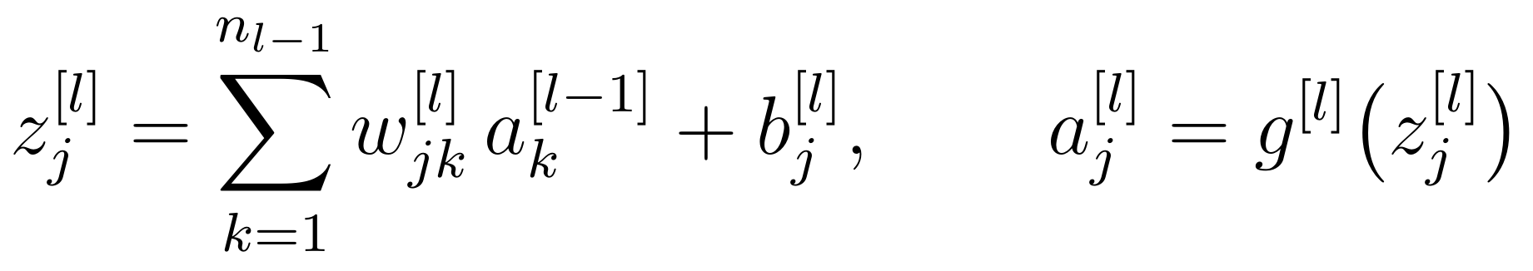
Lan truyền xuôi tại một tầng
Nơ-ron thứ j của tầng l:
Gộp cả tầng thành dạng vector:
Hàm kích hoạt áp dụng theo từng phần tử (element-wise), trừ softmax (dùng cả vector).

Slide 8
Thuật toán lan truyền xuôi
Input : x, {W[l], b[l]} l = 1..L
a[0] = x
for l = 1 .. L:
z[l] = W[l] @ a[l-1] + b[l] # tổ hợp tuyến tính
a[l] = g[l](z[l]) # kích hoạt
cache[l] = (a[l-1], z[l], a[l]) # lưu cho lan truyền ngược
Output: y_hat = a[L], cache
Chi phí: một phép nhân ma trận–vector mỗi tầng
Đầu ra của tầng trước là đầu vào của tầng sau ⇒ “lan truyền xuôi”

Slide 9
Dạng ma trận cho mini-batch
Xếp m mẫu thành các cột: X=[x⁽¹⁾ ⋯ x^{(m)}]∈ℝ^{n×m}
Z^{[l]},A^{[l]}∈ℝ^{nl×m}: cột i ứng với mẫu i
b^{[l]}1^{T}: lặp bias cho m cột (broadcasting trong NumPy)
Keras/TensorFlow xếp mẫu theo HÀNG: X_{Keras}=X^{T}, kernel =(W^{[l]})^{T}

Slide 10

Kiểm tra kích thước và đếm tham số
Đại lượng | Kích thước (MLP 784–128–10, lô m = 32)
X=A^{[0]} | 784×32
W^{[1]}, b^{[1]} | 128×784, 128×1
Z^{[1]},A^{[1]} | 128×32
W^{[2]}, b^{[2]} | 10×128, 10×1
Z^{[2]},A^{[2]} | 10×32
Notes:
Mẹo: luôn ghi kích thước bên cạnh mỗi phép nhân khi tính tay hoặc debug code.

Slide 11
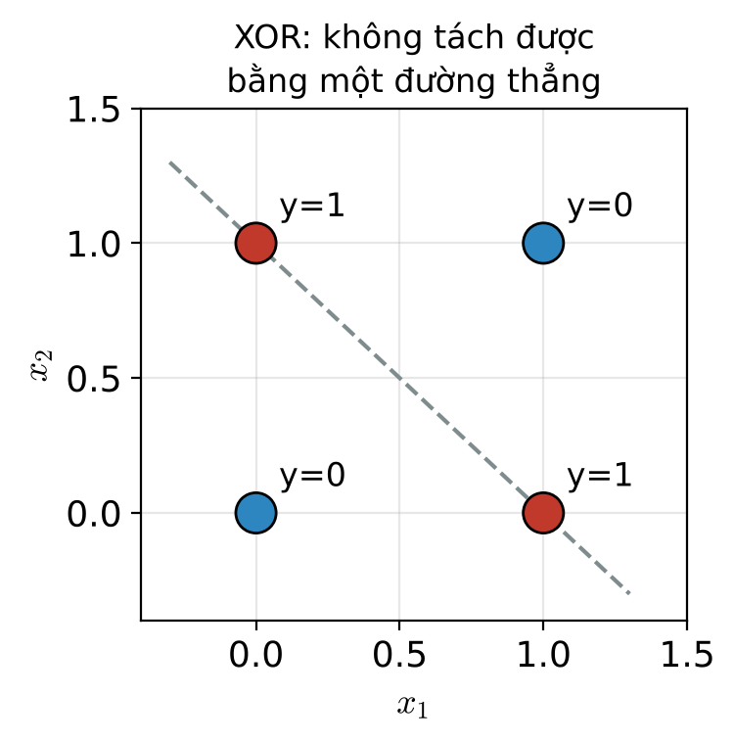
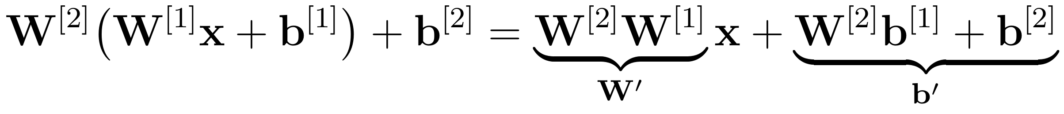
Vai trò của hàm kích hoạt: tạo tính phi tuyến
Nếu g(z)=z ở mọi tầng:
Mạng nhiều tầng “sụp” thành một mô hình tuyến tính
Không giải được bài toán như XOR
Hàm kích hoạt phi tuyến ⇒ MLP xấp xỉ được hàm phức tạp (định lý xấp xỉ phổ quát)

Slide 12
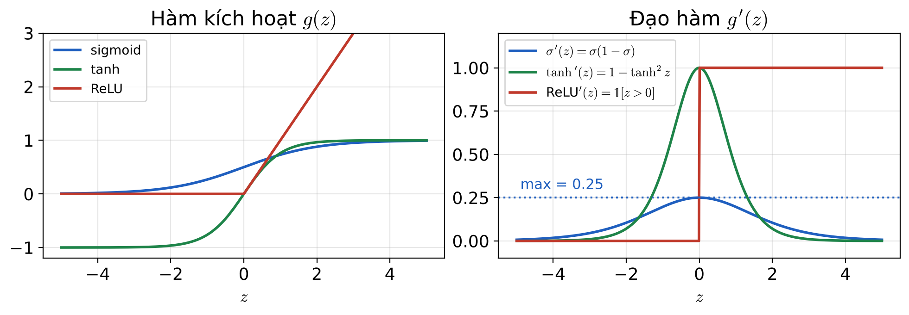
Các hàm kích hoạt phổ biến và đạo hàm
Hàm | g(z) | g'(z)
Sigmoid | σ(z)=1/(1+e^{−z}) | σ(z) (1−σ(z))
Tanh | tanh z | 1−tanh²z
ReLU | max(0,z) | 1 nếu z>0, 0 nếu z<0

Slide 13
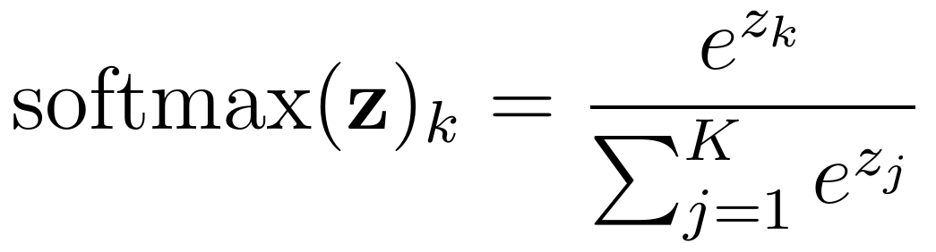
Chọn hàm kích hoạt cho tầng ra – softmax
Bài toán | Tầng ra | Ý nghĩa đầu ra
Hồi quy | Tuyến tính g(z)=z | Giá trị thực
Phân loại nhị phân | Sigmoid (1 nơ-ron) | P(y=1 | x)
Phân loại K lớp | Softmax (K nơ-ron) | P(y=k | x), tổng bằng 1
Ví dụ: z=(2, 1, 0.1) ⇒ e^{z}=(7.389, 2.718, 1.105), tổng 11.212 ⇒ softmax=(0.659, 0.242, 0.099)
Cài đặt ổn định số: trừ max_{j}z_{j} trước khi lấy mũ (kết quả không đổi)

Slide 14
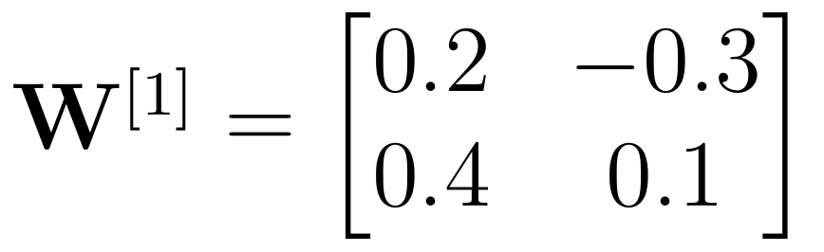
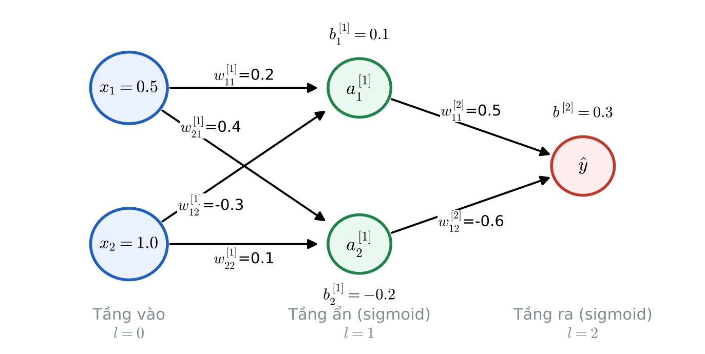
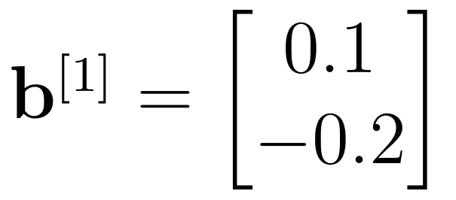
Ví dụ tính tay: mạng 2–2–1 (đề bài)
x=(0.5, 1.0)^{T}, nhãn y=1
❖
❖
W^{[2]}=[0.5 −0.6], b^{[2]}=0.3
Tầng ẩn và tầng ra đều dùng sigmoid
Yêu cầu: tính ŷ (dùng lại ở Tiết 2, 3)
Notes:
Ví dụ xuyên suốt: Tiết 2 tính loss, Tiết 3 tính gradient và cập nhật trọng số.

Slide 15
Ví dụ tính tay: lời giải
Mạng dự đoán P(y=1 | x)=0.555 trong khi nhãn đúng y=1 ⇒ cần đo mức sai (Tiết 2) và sửa trọng số (Tiết 3).
Notes:
Kiểm chứng bằng Code mẫu 1, mục 4.

Slide 16
Tóm tắt Tiết 1
Lan truyền xuôi: z^{[l]}=W^{[l]}a^{[l−1]}+b^{[l]}, a^{[l]}=g(z^{[l]}), từ l=1 đến L
Dạng lô: Z^{[l]}=W^{[l]}A^{[l−1]}+b^{[l]} (broadcasting); luôn kiểm tra kích thước
Hàm kích hoạt phi tuyến là bắt buộc; tầng ra chọn theo loại bài toán
Lưu cache (a^{[l−1]},z^{[l]},a^{[l]}) để dùng cho lan truyền ngược

Slide 17
Câu hỏi trắc nghiệm – Tiết 1 (câu 1–2)
Câu 1. Tầng l có W^{[l]}∈ℝ^{nl×nl−1} và đầu vào a^{[l−1]}∈ℝ^{nl−1}. Kích thước của z^{[l]} là:
A. n_{l−1}×1
B. n_{l}×1
C. n_{l}×n_{l−1}
D. 1×n_{l}
Câu 2. Công thức lan truyền xuôi đúng tại tầng l là:
A. z^{[l]}=W^{[l]}a^{[l]}+b^{[l]}
B. z^{[l]}=W^{[l]}a^{[l−1]}+b^{[l]}, a^{[l]}=g(z^{[l]})
C. a^{[l]}=W^{[l]}g(a^{[l−1]})
D. z^{[l]}=g(W^{[l]})a^{[l−1]}+b^{[l]}
Notes:
Câu 1: đáp án B – (nl×nl−1)·(nl−1×1)=nl×1: mỗi nơ-ron của tầng l cho một giá trị z. (CĐR 3.1, mức Hiểu)
Câu 2: đáp án B – Tổ hợp tuyến tính đầu ra tầng TRƯỚC, rồi áp dụng hàm kích hoạt; A dùng nhầm a[l]. (CĐR 3.1, mức Nhớ)

Slide 18
Câu hỏi trắc nghiệm – Tiết 1 (câu 3–4)
Câu 3. Nếu mọi tầng đều dùng hàm kích hoạt tuyến tính g(z)=z thì mạng L tầng tương đương với:
A. Mạng phi tuyến L tầng
B. Một mô hình tuyến tính (một tầng)
C. Mạng chỉ gồm tầng ẩn
D. Không xác định được
Câu 4. MLP 784–128–10 (có bias) có tổng số tham số là:
A. 101 632
B. 101 770
C. 100 480
D. 138
Notes:
Câu 3: đáp án B – W[2](W[1]x+b[1])+b[2]=W'x+b': tích các ma trận vẫn là ánh xạ tuyến tính. (CĐR 3.1, mức Hiểu)
Câu 4: đáp án B – 784·128+128+128·10+10=101 770; đáp án A quên bias. (CĐR 3.1, mức Vận dụng)

Slide 19
Câu hỏi trắc nghiệm – Tiết 1 (câu 5–6)
Câu 5. Hàm kích hoạt phù hợp nhất cho tầng ra của bài toán phân loại 10 lớp loại trừ nhau:
A. ReLU
B. Sigmoid độc lập cho từng nơ-ron
C. Softmax
D. Tanh
Câu 6. Với z=(2, 1, 0.1), phần tử lớn nhất của softmax(z) xấp xỉ:
A. 0.659
B. 0.645
C. 0.333
D. 0.900
Notes:
Câu 5: đáp án C – Softmax cho vector xác suất có tổng bằng 1 trên 10 lớp. (CĐR 3.1, mức Hiểu)
Câu 6: đáp án A – e2/(e2+e1+e0.1)=7.389/11.212≈0.659; B là chia tỷ lệ không lấy mũ. (CĐR 3.1, mức Vận dụng)

Slide 20
Câu hỏi trắc nghiệm – Tiết 1 (câu 7–8)
Câu 7. ReLU(z) với z=(−1, 0.5, −0.5) bằng:
A. (0, 0.5, 0)
B. (1, 0.5, 0.5)
C. (−1, 0.5, −0.5)
D. (0, 1, 0)
Câu 8. Khi xử lý lô X∈ℝ^{n×m} (mỗi cột một mẫu), b^{[1]}∈ℝ^{n1×1} được cộng vào W^{[1]}X như thế nào?
A. Cộng vào từng cột (broadcasting)
B. Chỉ cộng vào cột đầu tiên
C. Nhân b^{[1]} với m rồi cộng
D. Không cần bias khi xử lý theo lô
Notes:
Câu 7: đáp án A – max(0,z) theo từng phần tử. (CĐR 3.1, mức Vận dụng)
Câu 8: đáp án A – Mọi mẫu dùng chung một bias; NumPy/TensorFlow tự lặp b cho m cột. (CĐR 3.1, mức Hiểu)

Slide 21
Câu hỏi trắc nghiệm – Tiết 1 (câu 9–10)
Câu 9. Giá trị lớn nhất của đạo hàm hàm sigmoid σ'(z) là:
A. 1
B. 0.5
C. 0.25
D. 0
Câu 10. Vì sao khi lan truyền xuôi cần lưu lại z^{[l]} và a^{[l]}?
A. Để vẽ đồ thị mạng
B. Để dùng lại khi lan truyền ngược tính gradient
C. Để tăng accuracy
D. Vì Keras bắt buộc
Notes:
Câu 9: đáp án C – σ'(z)=σ(1−σ) đạt cực đại 0.5·0.5=0.25 tại z=0. (CĐR 3.1, mức Hiểu)
Câu 10: đáp án B – Gradient tầng l cần a[l−1] và g'(z[l]) – lưu (cache) để khỏi tính lại. (CĐR 3.1, mức Hiểu)

Slide 22
Đáp án trắc nghiệm – Tiết 1
Câu | Đáp án | Giải thích ngắn
1 | B | (n_{l}×n_{l−1})·(n_{l−1}×1)=n_{l}×1: mỗi nơ-ron của tầng l cho một giá trị z.
2 | B | Tổ hợp tuyến tính đầu ra tầng TRƯỚC, rồi áp dụng hàm kích hoạt; A dùng nhầm a^{[l]}.
3 | B | W^{[2]}(W^{[1]}x+b^{[1]})+b^{[2]}=W'x+b': tích các ma trận vẫn là ánh xạ tuyến tính.
4 | B | 784·128+128+128·10+10=101 770; đáp án A quên bias.
5 | C | Softmax cho vector xác suất có tổng bằng 1 trên 10 lớp.
6 | A | e²/(e²+e¹+e^{0.1})=7.389/11.212≈0.659; B là chia tỷ lệ không lấy mũ.
7 | A | max(0,z) theo từng phần tử.
8 | A | Mọi mẫu dùng chung một bias; NumPy/TensorFlow tự lặp b cho m cột.
9 | C | σ'(z)=σ(1−σ) đạt cực đại 0.5·0.5=0.25 tại z=0.
10 | B | Gradient tầng l cần a^{[l−1]} và g'(z^{[l]}) – lưu (cache) để khỏi tính lại.

Slide 23
BÀI 03 – LAN TRUYỀN XUÔI VÀ LAN TRUYỀN NGƯỢC
TIẾT 2
HÀM MẤT MÁT VÀ GRADIENT DESCENT

Slide 24
Mục tiêu Tiết 2
Hiểu vai trò của hàm mất mát (loss function) trong quá trình học
Phân biệt và tính được MSE, binary cross-entropy, cross-entropy
Hiểu nguyên lý gradient descent và ảnh hưởng của learning rate
Phân biệt batch, mini-batch, stochastic GD; epoch, iteration, batch size

Slide 25
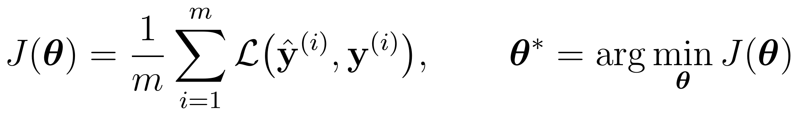
Học = tối ưu hóa hàm chi phí
Hàm mất mát ℒ(ŷ,y): đo mức sai lệch của dự đoán trên MỘT mẫu
Hàm chi phí (cost function) trên tập huấn luyện 𝒟={(x^{(i)},y^{(i)})}_{i=1}^{m}:
Đầu ra mạng phụ thuộc θ qua lan truyền xuôi ⇒ J là hàm của mọi trọng số
Yêu cầu: ℒ khả vi để tính được gradient

Slide 26
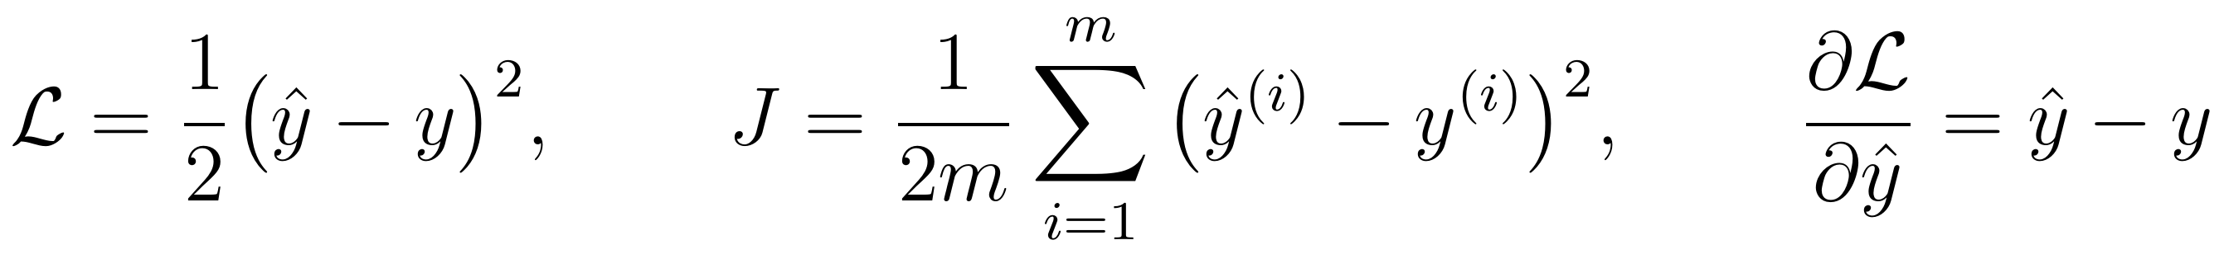
Sai số bình phương trung bình (MSE) – hồi quy
Hệ số 1/2 chỉ để đạo hàm gọn; không đổi nghiệm tối ưu
Dùng cho tầng ra tuyến tính (dự đoán giá trị thực)
Ví dụ: ŷ=2.5, y=3 ⇒ ℒ=1/2(0.5)²=0.125
Nhạy với ngoại lai (outlier) do bình phương sai số

Slide 27
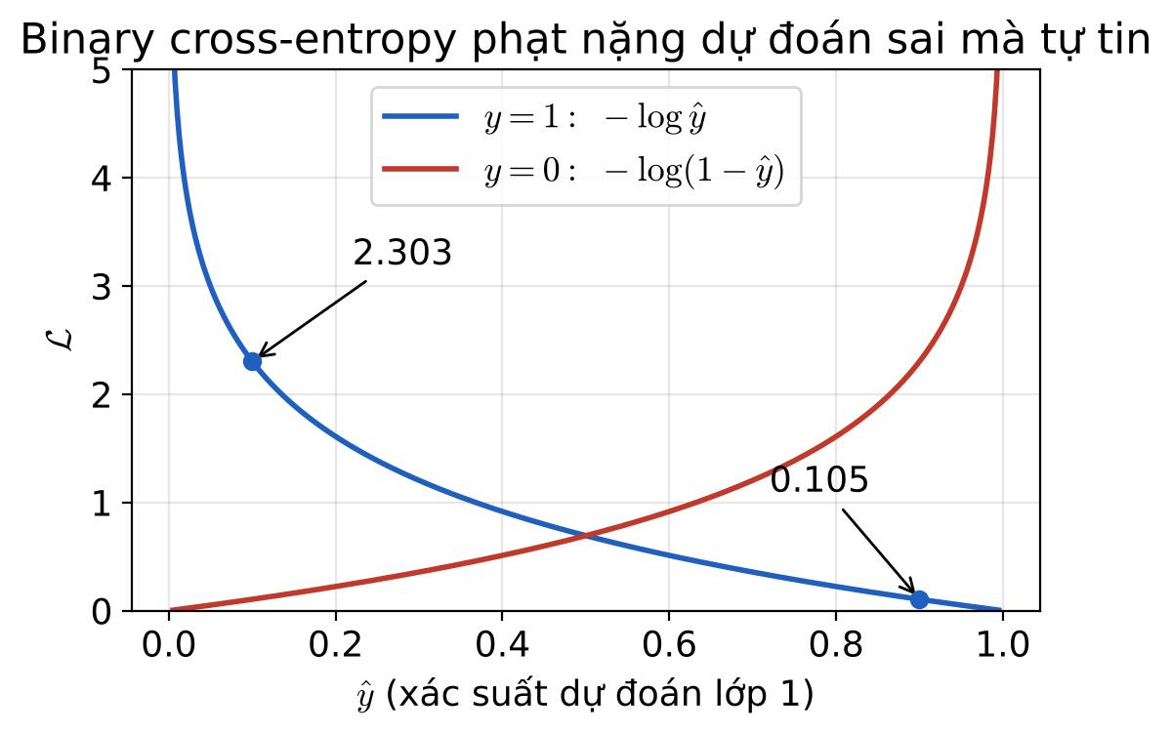
Binary cross-entropy (BCE) – phân loại nhị phân
ŷ=σ(z): xác suất lớp 1
y=1, ŷ=0.9 ⇒ ℒ=0.105
y=1, ŷ=0.1 ⇒ ℒ=2.303
Ví dụ 2–2–1: ŷ=0.5554 ⇒ ℒ=−ln0.5554=0.58806
Notes:
BCE là âm log-likelihood của phân phối Bernoulli. Log tự nhiên (ln).

Slide 28
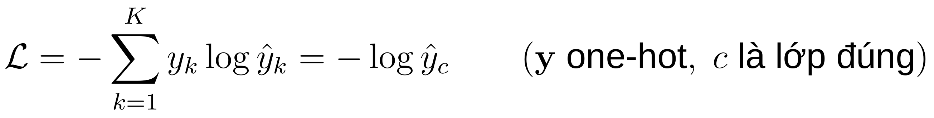
Cross-entropy đa lớp (categorical cross-entropy)
Đi kèm tầng ra softmax: ŷ=softmax(z^{[L]})
Ví dụ: ŷ=(0.659, 0.242, 0.099), lớp đúng c=1 ⇒ ℒ=−ln0.659=0.417
Nếu lớp đúng là c=3 ⇒ ℒ=−ln0.099=2.317 (phạt nặng)
Keras: categorical_crossentropy (nhãn one-hot), sparse_categorical_crossentropy (nhãn số nguyên)

Slide 29
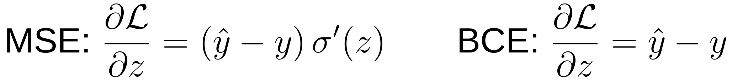
Vì sao phân loại không nên dùng MSE + sigmoid?
Khi dự đoán sai mà “tự tin” (z rất lớn hoặc rất nhỏ), σ'(z)≈0 ⇒ MSE cho gradient gần 0 ⇒ học rất chậm
BCE triệt tiêu thừa số σ'(z) ⇒ gradient tỷ lệ với sai số
BCE/CE có cơ sở xác suất (cực đại likelihood)
Quy tắc thực hành: sigmoid ↔ BCE, softmax ↔ cross-entropy, tuyến tính ↔ MSE.

Slide 30
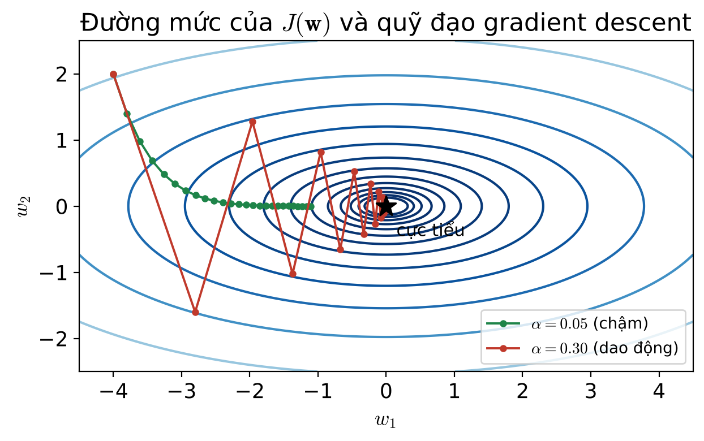
Mặt mất mát và gradient
Gradient ∇_{θ}J=(∂J/∂θ₁,…,∂J/∂θ_{p}) chỉ hướng J TĂNG nhanh nhất
Mạng nơ-ron: J không lồi, có nhiều cực tiểu địa phương/điểm yên ngựa

Slide 31
Thuật toán gradient descent
khởi tạo θ ngẫu nhiên nhỏ
lặp cho đến khi hội tụ / hết số epoch:
1. lan truyền xuôi -> y_hat
2. tính J(θ)
3. tính ∇J(θ) -> lan truyền ngược (Tiết 3)
4. θ = θ - α ∇J(θ)
α (learning rate – tốc độ học): siêu tham số quan trọng nhất

Slide 32
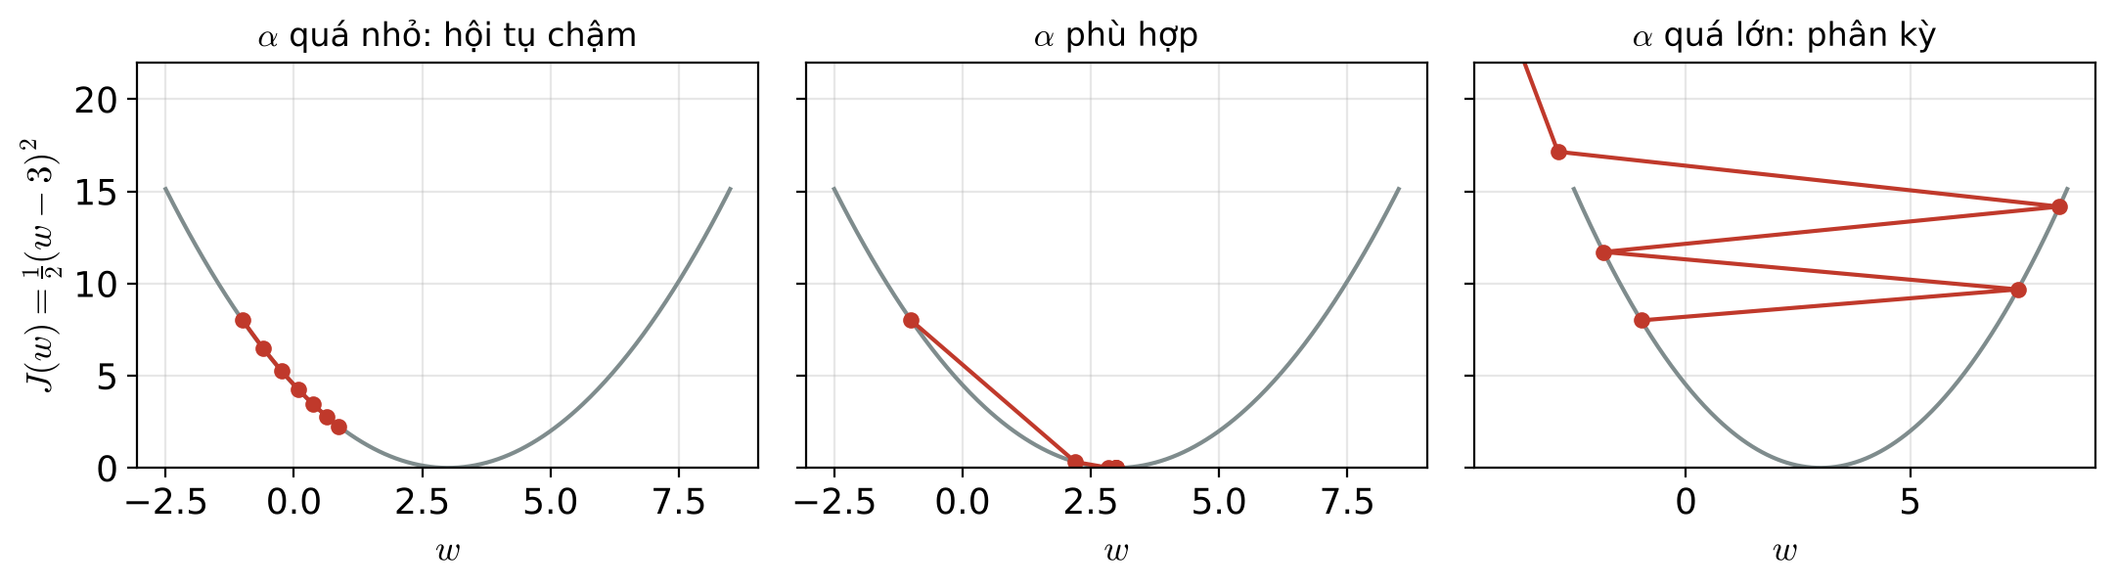
Ảnh hưởng của learning rate
α quá nhỏ: hội tụ rất chậm; α quá lớn: dao động, phân kỳ (loss tăng hoặc nan)
Thực hành: thử theo thang log 10⁻⁴,10⁻³,…,1, chọn theo loss/accuracy trên validation

Slide 33
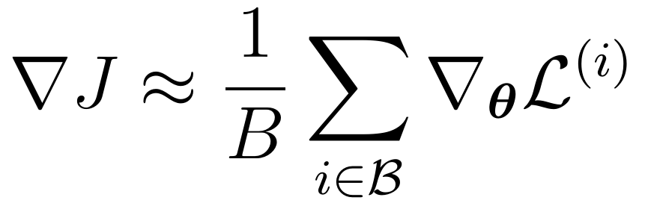
Batch, mini-batch và stochastic gradient descent
Biến thể | Số mẫu / bước | Đặc điểm
Batch GD | m (toàn bộ) | Gradient chính xác, mỗi bước chậm, tốn bộ nhớ
Stochastic GD (SGD) | 1 | Rất nhiễu, cập nhật nhanh, khó tận dụng GPU
Mini-batch GD | B (32, 64, 128…) | Cân bằng; mặc định trong thực tế
Trong Keras, optimizer “SGD” thực chất chạy mini-batch GD với batch_size do model.fit quy định.

Slide 34
Epoch, iteration và batch size
Batch size B: số mẫu dùng để tính một lần gradient
Iteration: một lần cập nhật tham số (xuôi → ngược → cập nhật trên 1 mini-batch)
Epoch: một lượt duyệt hết toàn bộ tập huấn luyện
Số iteration/epoch =⌈m/B⌉
Ví dụ: m=1077, B=32 ⇒ ⌈1077/32⌉=34 iteration/epoch; 40 epoch ⇒ 1360 lần cập nhật.
Nên xáo trộn (shuffle) dữ liệu ở đầu mỗi epoch

Slide 35
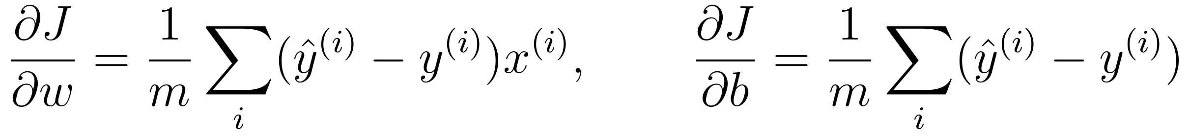
Ví dụ số: gradient descent cho một nơ-ron tuyến tính
Dữ liệu (x,y): (1,2),(2,4),(3,6); ŷ=wx+b; J=1/(2m)Σ(ŷ−y)²; w=b=0, α=0.1
Bước | w | b | J | ∂J/∂w | ∂J/∂b
0 | 0 | 0 | 9.33333 | −9.33333 | −4.00000
1 | 0.93333 | 0.40000 | 1.88148 | −4.17778 | −1.73333
2 | 1.35111 | 0.57333 | 0.40276 | −1.88148 | −0.72444
3 | 1.53926 | 0.64578 | 0.10877
Notes:
J giảm 9.33 → 0.109 sau 3 bước; nghiệm đúng w = 2, b = 0.

Slide 36
Câu hỏi then chốt dẫn tới lan truyền ngược
Gradient descent cần ∂J/∂w^{[l]}_{jk} cho MỌI trọng số của MỌI tầng
Với 1 nơ-ron: tính trực tiếp như ví dụ trước
Với mạng sâu: J là hàm hợp nhiều lớp ℒ(g^{[L]}(W^{[L]}⋯g^{[1]}(W^{[1]}x+b^{[1]})⋯))
Tính sai phân số cho từng trọng số: cần 2p lần lan truyền xuôi (p có thể là hàng triệu) ⇒ không khả thi
Lan truyền ngược (backpropagation) tính TOÀN BỘ gradient với chi phí chỉ cỡ 2–3 lần một lượt lan truyền xuôi.

Slide 37
Câu hỏi trắc nghiệm – Tiết 2 (câu 1–2)
Câu 1. Hàm mất mát ℒ khác hàm chi phí J ở điểm:
A. ℒ đo sai số trên một mẫu; J là trung bình trên tập dữ liệu
B. J đo trên một mẫu; ℒ trên toàn tập
C. Hai khái niệm hoàn toàn giống nhau
D. J chỉ dùng trên tập test
Câu 2. Phân loại nhị phân với tầng ra sigmoid, hàm mất mát phù hợp nhất là:
A. MSE
B. Binary cross-entropy
C. MAE
D. Hàm 0–1
Notes:
Câu 1: đáp án A – J(θ)=1/mΣiℒ(ŷ(i),y(i)). (CĐR 3.2, mức Nhớ)
Câu 2: đáp án B – BCE là âm log-likelihood của phân phối Bernoulli; kết hợp sigmoid cho gradient ŷ−y gọn. (CĐR 3.2, mức Hiểu)

Slide 38
Câu hỏi trắc nghiệm – Tiết 2 (câu 3–4)
Câu 3. y=1, ŷ=0.9. Giá trị binary cross-entropy (log tự nhiên) là:
A. 0.105
B. 0.010
C. 2.303
D. 0.900
Câu 4. Cross-entropy đa lớp với nhãn one-hot y (lớp đúng c) và xác suất p:
A. −Σ_{k}y_{k}log p_{k}=−log p_{c}
B. Σ_{k}(y_{k}−p_{k})²
C. −log(1−p_{c})
D. −Σ_{k}p_{k}log y_{k}
Notes:
Câu 3: đáp án A – −ln0.9=0.105; B là (1−0.9)2 (MSE), C là −ln0.1. (CĐR 3.2, mức Vận dụng)
Câu 4: đáp án A – Chỉ số hạng của lớp đúng còn lại vì yk=0 với k≠c. (CĐR 3.2, mức Hiểu)

Slide 39
Câu hỏi trắc nghiệm – Tiết 2 (câu 5–6)
Câu 5. Quy tắc cập nhật gradient descent là:
A. θ←θ+α∇J
B. θ←θ−α∇J
C. θ←θ−∇J/α
D. θ←αθ−∇J
Câu 6. Learning rate quá lớn thường dẫn tới:
A. Hội tụ chậm nhưng chắc chắn
B. Loss dao động hoặc phân kỳ
C. Gradient luôn bằng 0
D. Tăng số tham số của mạng
Notes:
Câu 5: đáp án B – Đi ngược hướng gradient (hướng tăng nhanh nhất) để giảm J. (CĐR 3.2, mức Nhớ)
Câu 6: đáp án B – Bước nhảy vượt qua cực tiểu, loss có thể tăng (xem BT code 4 với α=2.0). (CĐR 3.2, mức Hiểu)

Slide 40
Câu hỏi trắc nghiệm – Tiết 2 (câu 7–8)
Câu 7. Tập train có 1077 mẫu, batch size 32. Số iteration trong một epoch là:
A. 33
B. 34
C. 32
D. 1077
Câu 8. So với batch gradient descent, mini-batch gradient descent:
A. Mỗi bước dùng toàn bộ dữ liệu
B. Gradient nhiễu hơn nhưng cập nhật thường xuyên hơn
C. Luôn cho nghiệm chính xác hơn
D. Không cần learning rate
Notes:
Câu 7: đáp án B – ⌈1077/32⌉=34 (batch cuối có 21 mẫu). (CĐR 3.2, mức Vận dụng)
Câu 8: đáp án B – Gradient ước lượng trên lô nhỏ nên có nhiễu; đổi lại nhiều lần cập nhật/epoch, tận dụng tốt GPU. (CĐR 3.2, mức Hiểu)

Slide 41
Câu hỏi trắc nghiệm – Tiết 2 (câu 9–10)
Câu 9. J(w)=1/2(w−3)², w=0, α=0.1. Sau một bước gradient descent, w bằng:
A. 0.3
B. −0.3
C. 3
D. 0.03
Câu 10. Vector gradient ∇J(θ) chỉ theo hướng:
A. Giảm nhanh nhất của J
B. Tăng nhanh nhất của J
C. Tới cực tiểu toàn cục
D. Vuông góc với hướng tăng của J
Notes:
Câu 9: đáp án A – J'(0)=0−3=−3; w=0−0.1·(−3)=0.3. (CĐR 3.2, mức Vận dụng)
Câu 10: đáp án B – Vì vậy GD đi theo −∇J; gradient không đảm bảo chỉ tới cực tiểu toàn cục. (CĐR 3.2, mức Hiểu)

Slide 42
Đáp án trắc nghiệm – Tiết 2
Câu | Đáp án | Giải thích ngắn
1 | A | J(θ)=1/mΣ_{i}ℒ(ŷ^{(i)},y^{(i)}).
2 | B | BCE là âm log-likelihood của phân phối Bernoulli; kết hợp sigmoid cho gradient ŷ−y gọn.
3 | A | −ln0.9=0.105; B là (1−0.9)² (MSE), C là −ln0.1.
4 | A | Chỉ số hạng của lớp đúng còn lại vì y_{k}=0 với k≠c.
5 | B | Đi ngược hướng gradient (hướng tăng nhanh nhất) để giảm J.
6 | B | Bước nhảy vượt qua cực tiểu, loss có thể tăng (xem BT code 4 với α=2.0).
7 | B | ⌈1077/32⌉=34 (batch cuối có 21 mẫu).
8 | B | Gradient ước lượng trên lô nhỏ nên có nhiễu; đổi lại nhiều lần cập nhật/epoch, tận dụng tốt GPU.
9 | A | J'(0)=0−3=−3; w=0−0.1·(−3)=0.3.
10 | B | Vì vậy GD đi theo −∇J; gradient không đảm bảo chỉ tới cực tiểu toàn cục.

Slide 43
BÀI 03 – LAN TRUYỀN XUÔI VÀ LAN TRUYỀN NGƯỢC
TIẾT 3
THUẬT TOÁN LAN TRUYỀN NGƯỢC (BACKPROPAGATION)

Slide 44
Mục tiêu Tiết 3
Áp dụng quy tắc chuỗi (chain rule) trên đồ thị tính toán
Suy ra công thức sai số δ^{[l]} và gradient của W^{[l]},b^{[l]}
Trình bày thuật toán lan truyền ngược hoàn chỉnh và liên kết với lan truyền xuôi
Thực hiện một bước cập nhật trọng số bằng tay; biết kiểm tra gradient

Slide 45
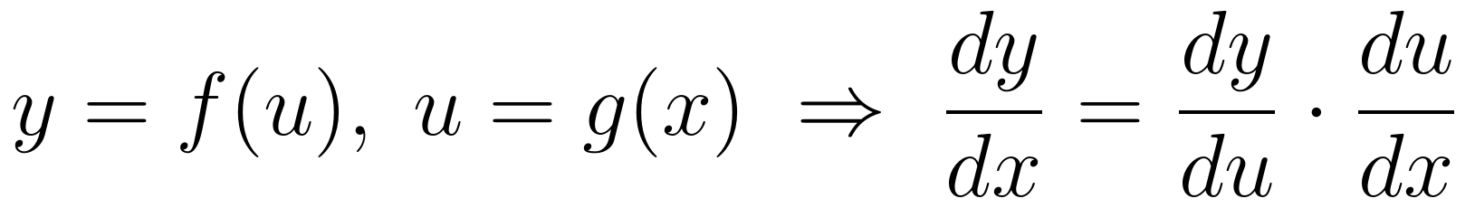
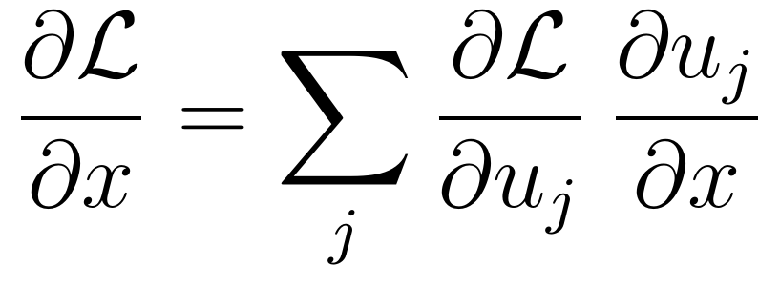
Quy tắc chuỗi (chain rule)
Trường hợp nhiều biến: cộng theo mọi đường đi
Ví dụ: ℒ=(σ(wx))² ⇒ dℒ/dw=2σ(wx)·σ(wx)(1−σ(wx))·x
Mạng nơ-ron = hàm hợp nhiều tầng ⇒ gradient = tích các đạo hàm cục bộ

Slide 46
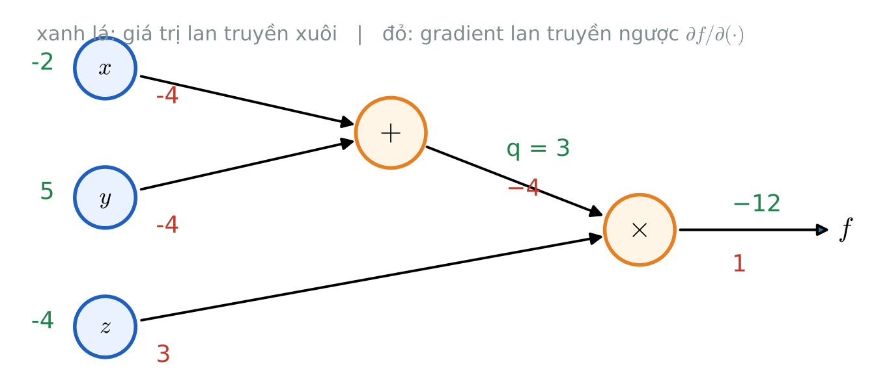
Đồ thị tính toán (computational graph)
Xuôi: q=x+y=3, f=qz=−12. Ngược: ∂f/∂f=1, ∂f/∂z=q=3, ∂f/∂q=z=−4
∂f/∂x=∂f/∂q·∂q/∂x=−4·1=−4, tương tự ∂f/∂y=−4
Mỗi nút: gradient ra = gradient từ phía sau × đạo hàm cục bộ

Slide 47
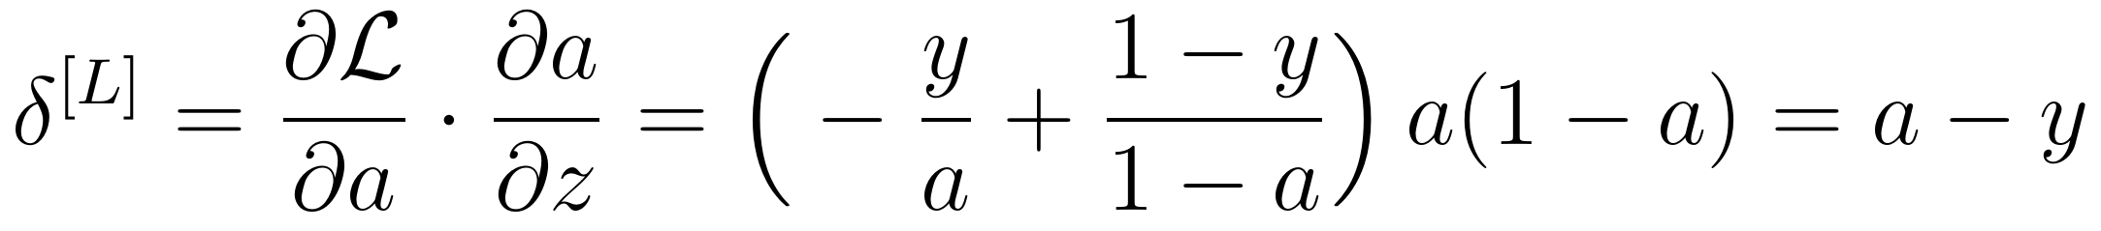
Sai số tại tầng ra
Định nghĩa sai số (error term) của tầng l: δ^{[l]}=∂ℒ/∂z^{[l]}
Tầng ra sigmoid + BCE, a=σ(z^{[L]}):
Tương tự: softmax + cross-entropy ⇒ δ^{[L]}=ŷ−y; tầng ra tuyến tính + MSE ⇒ ŷ−y
Cặp tầng ra – hàm mất mát “chuẩn” cho sai số tầng ra dạng gọn: dự đoán trừ nhãn.

Slide 48
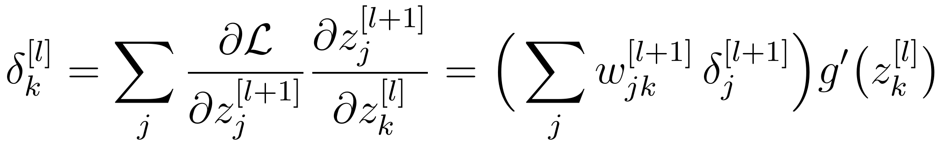
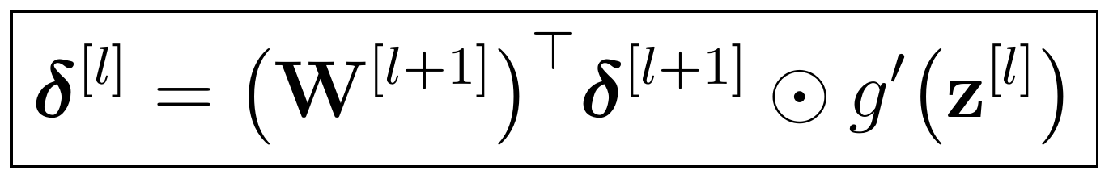
Truyền sai số ngược qua tầng ẩn
z^{[l+1]}=W^{[l+1]}g(z^{[l]})+b^{[l+1]} ⇒ z^{[l]}_{k} ảnh hưởng tới mọi z^{[l+1]}_{j}
⊙: nhân từng phần tử (Hadamard); (W^{[l+1]})^{T} “chở” sai số theo chiều ngược của cạnh

Slide 49
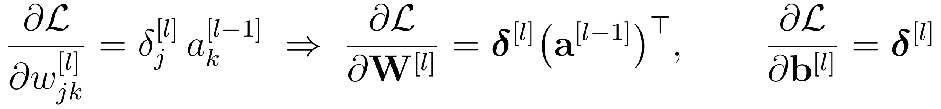
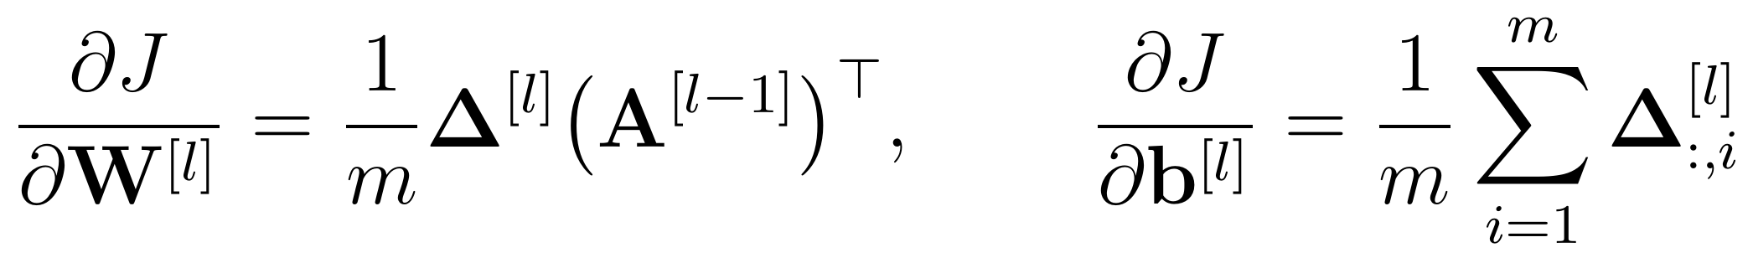
Gradient của trọng số và bias
Kích thước: (n_{l}×1)(1×n_{l−1})=n_{l}×n_{l−1} – khớp W^{[l]}
Dạng mini-batch (m mẫu theo cột), Δ^{[l]}∈ℝ^{nl×m}:
Trực giác: trọng số w_{jk} thay đổi nhiều khi đầu vào a_{k} lớn VÀ sai số δ_{j} lớn.

Slide 50
Thuật toán lan truyền ngược
# 1) Lan truyền xuôi: tính và lưu A[l-1], Z[l], A[l] với l = 1..L
# 2) Sai số tầng ra
D[L] = A[L] - Y # sigmoid+BCE / softmax+CE
# 3) Lan truyền ngược l = L, L-1, ..., 1
for l = L .. 1:
dW[l] = D[l] @ A[l-1].T / m
db[l] = D[l].sum(axis=1) / m
if l > 1:
D[l-1] = (W[l].T @ D[l]) * g_prime(Z[l-1])
# 4) Cập nhật: W[l] -= alpha*dW[l]; b[l] -= alpha*db[l]
Duyệt tầng theo thứ tự NGƯỢC; mỗi tầng chỉ cần Δ^{[l]} và cache của chính nó

Slide 51
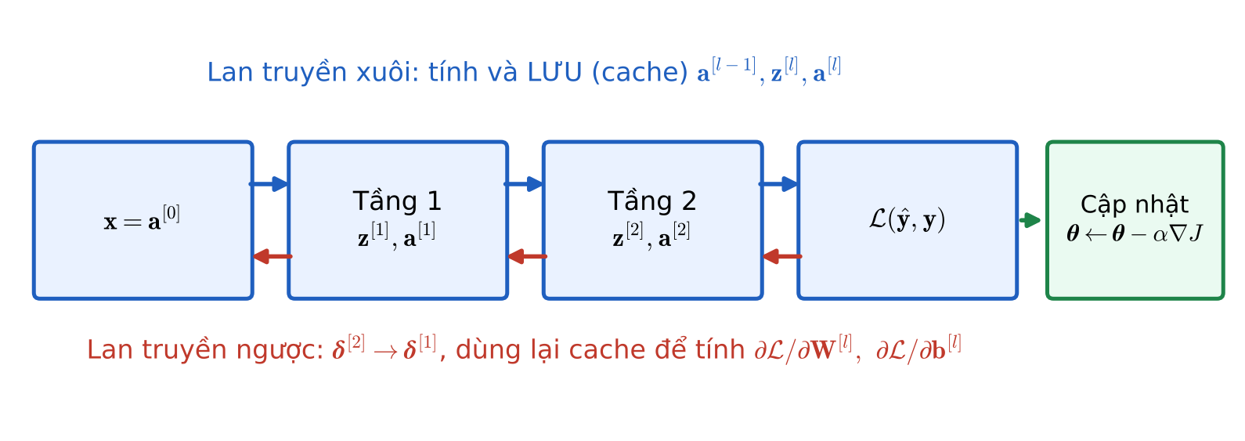
Liên kết giữa lan truyền xuôi và lan truyền ngược
Xuôi cung cấp a^{[l−1]}, z^{[l]}; ngược dùng lại để tính g'(z^{[l]}) và δ^{[l]}(a^{[l−1]})^{T}
Bộ nhớ: phải giữ cache của mọi tầng trong lúc huấn luyện (lý do huấn luyện tốn bộ nhớ hơn suy luận)
TensorFlow/PyTorch: automatic differentiation (reverse mode) thực hiện đúng quy trình này

Slide 52
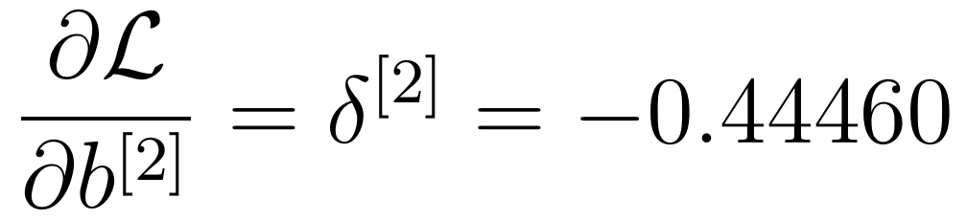
Ví dụ tính tay (tiếp): gradient tầng ra
Từ Tiết 1: a^{[1]}=(0.47502, 0.52498)^{T}, ŷ=0.55540, y=1, ℒ=0.58806

Slide 53
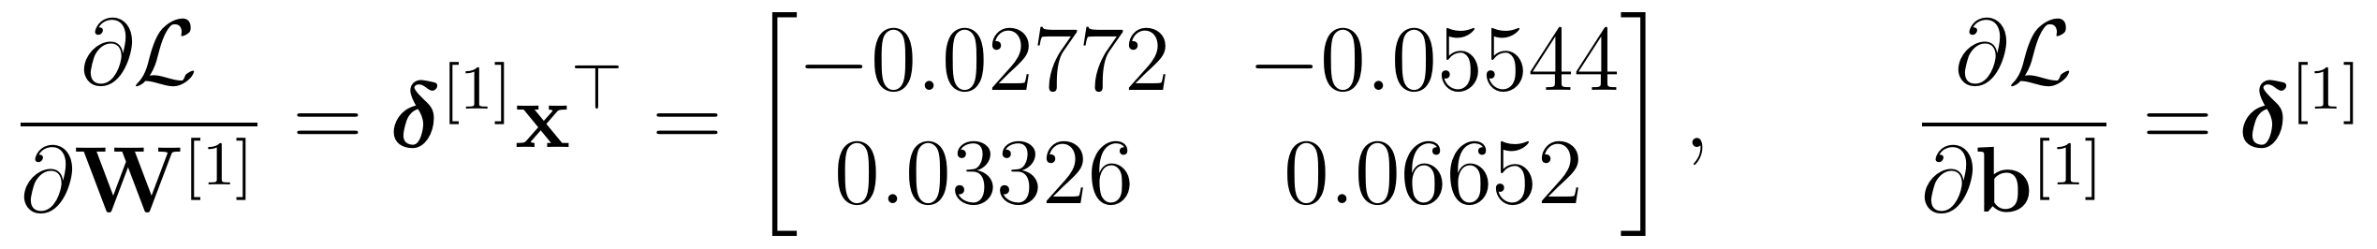
Ví dụ tính tay (tiếp): gradient tầng ẩn và cập nhật
Cập nhật với α=0.5 (θ←θ−0.5 ∇θ):
Lan truyền xuôi lại: ŷ=0.63985, ℒ=0.44652 (giảm từ 0.58806) ⇒ mạng đã “học”.
Notes:
Đối chiếu với output Code mẫu 1 mục 4.

Slide 54
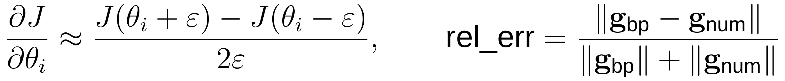
Kiểm tra gradient (gradient checking)
ε≈10⁻⁶–10⁻⁷; sai phân trung tâm có sai số O(ε²)
rel_err <10⁻⁷: rất tốt; 10⁻⁵: cần xem lại; >10⁻³: gần như chắc chắn sai
Chỉ dùng để gỡ lỗi (rất chậm), tắt dropout/ngẫu nhiên khi kiểm tra
Code mẫu 1: rel_err ≈1.3×10⁻¹⁰ cho mạng 2–2–1

Slide 55
Lưu ý thực tế khi huấn luyện
Không khởi tạo mọi trọng số bằng nhau (ví dụ 0): các nơ-ron cùng tầng nhận cùng gradient ⇒ mãi giống nhau (tính đối xứng)
Khởi tạo ngẫu nhiên có tỷ lệ: Xavier/Glorot (sigmoid, tanh), He 𝒩(0,2/n_{l−1}) (ReLU)
Gradient biến mất (vanishing): tích nhiều σ'(z)≤0.25 ⇒ tầng đầu học rất chậm; ReLU giảm nhẹ
Gradient bùng nổ (exploding): trọng số lớn ⇒ loss nan; giảm α, chuẩn hóa dữ liệu, gradient clipping
“ReLU chết”: z<0 với mọi mẫu ⇒ gradient bằng 0 (gặp khi α quá lớn)

Slide 56
Tóm tắt Tiết 3
δ^{[L]}=ŷ−y (cặp tầng ra/hàm mất mát chuẩn)
δ^{[l]}=(W^{[l+1]})^{T}δ^{[l+1]}⊙g'(z^{[l]})
∂J/∂W^{[l]}=1/mΔ^{[l]}(A^{[l−1]})^{T}, ∂J/∂b^{[l]}=1/mΔ^{[l]}1
Một iteration: xuôi (lưu cache) → loss → ngược → cập nhật
Kiểm chứng cài đặt bằng gradient checking

Slide 57
Câu hỏi trắc nghiệm – Tiết 3 (câu 1–2)
Câu 1. Quy tắc chuỗi: y=f(u), u=g(x). Khi đó dy/dx bằng:
A. f'(x) g'(x)
B. f'(g(x))·g'(x)
C. f'(u)+g'(x)
D. f(g'(x))
Câu 2. Đồ thị tính toán f=(x+y)z với x=−2, y=5, z=−4. Giá trị ∂f/∂x là:
A. 3
B. −4
C. −12
D. 1
Notes:
Câu 1: đáp án B – Đạo hàm ngoài tính tại hàm trong, nhân đạo hàm trong. (CĐR 3.2, mức Nhớ)
Câu 2: đáp án B – ∂f/∂q=z=−4, ∂q/∂x=1 ⇒ −4. (3 là ∂f/∂z.) (CĐR 3.2, mức Vận dụng)

Slide 58
Câu hỏi trắc nghiệm – Tiết 3 (câu 3–4)
Câu 3. Tầng ra sigmoid + binary cross-entropy: δ^{[L]}=∂ℒ/∂z^{[L]} bằng:
A. a^{[L]}−y
B. (a^{[L]}−y) a^{[L]}(1−a^{[L]})
C. y−a^{[L]}
D. −y/a^{[L]}
Câu 4. Công thức truyền ngược sai số cho tầng ẩn l là:
A. δ^{[l]}=W^{[l]}δ^{[l+1]}⊙g'(z^{[l]})
B. δ^{[l]}=(W^{[l+1]})^{T}δ^{[l+1]}⊙g'(z^{[l]})
C. δ^{[l]}=(W^{[l+1]})^{T}δ^{[l+1]}⊙g(z^{[l]})
D. δ^{[l]}=δ^{[l+1]}⊙a^{[l]}
Notes:
Câu 3: đáp án A – (−y/a+(1−y)/(1−a))a(1−a)=a−y; B là kết quả của MSE + sigmoid. (CĐR 3.2, mức Hiểu)
Câu 4: đáp án B – Ma trận chuyển vị của tầng SAU, nhân từng phần tử với đạo hàm (không phải giá trị) hàm kích hoạt. (CĐR 3.2, mức Hiểu)

Slide 59
Câu hỏi trắc nghiệm – Tiết 3 (câu 5–6)
Câu 5. Với một mẫu, ∂ℒ/∂W^{[l]} bằng:
A. δ^{[l]}(a^{[l−1]})^{T}
B. (δ^{[l]})^{T}a^{[l−1]}
C. δ^{[l]}(a^{[l]})^{T}
D. a^{[l−1]}(δ^{[l]})^{T}
Câu 6. Một nơ-ron ReLU có z<0 với mọi mẫu trong lô. Gradient của các trọng số đi vào nơ-ron đó:
A. Rất lớn
B. Bằng 0
C. Bằng 1
D. Luôn âm
Notes:
Câu 5: đáp án A – Kích thước (nl×1)(1×nl−1) khớp với W[l]; B là vô hướng, D bị chuyển vị. (CĐR 3.2, mức Hiểu)
Câu 6: đáp án B – ReLU'(z)=0 khi z<0 ⇒ δ=0 ⇒ không được cập nhật (“ReLU chết”). (CĐR 3.2, mức Phân tích)

Slide 60
Câu hỏi trắc nghiệm – Tiết 3 (câu 7–8)
Câu 7. Khởi tạo mọi trọng số của một tầng bằng cùng một giá trị (ví dụ 0) thì:
A. Huấn luyện nhanh hơn
B. Các nơ-ron trong tầng luôn giống hệt nhau (đối xứng)
C. Gradient bùng nổ
D. Không ảnh hưởng gì
Câu 8. Gradient checking ước lượng đạo hàm bằng công thức:
A. (J(θ+ε)−J(θ−ε))/2ε
B. (J(θ+ε))/ε
C. (J(θ+ε)−J(θ))/(ε²)
D. ∇J·ε
Notes:
Câu 7: đáp án B – Cùng đầu vào, cùng trọng số ⇒ cùng gradient ⇒ không phá được tính đối xứng; cần khởi tạo ngẫu nhiên. (CĐR 3.2, mức Hiểu)
Câu 8: đáp án A – Sai phân trung tâm có sai số O(ε2), chính xác hơn sai phân một phía O(ε). (CĐR 3.2, mức Nhớ)

Slide 61
Câu hỏi trắc nghiệm – Tiết 3 (câu 9–10)
Câu 9. Trình tự đúng của một bước (iteration) huấn luyện:
A. Ngược → xuôi → cập nhật
B. Xuôi → tính loss → ngược → cập nhật
C. Cập nhật → xuôi → ngược
D. Xuôi → cập nhật → ngược
Câu 10. Mạng sâu dùng sigmoid ở nhiều tầng ẩn dễ gặp hiện tượng:
A. Gradient biến mất vì σ'(z)≤0.25
B. Quá nhiều tham số
C. Loss âm
D. Softmax không hội tụ
Notes:
Câu 9: đáp án B – Lan truyền ngược cần các giá trị trung gian và loss do lan truyền xuôi tạo ra. (CĐR 3.2, mức Hiểu)
Câu 10: đáp án A – Gradient tầng đầu là tích nhiều thừa số ≤0.25 ⇒ rất nhỏ; ReLU giảm nhẹ vấn đề này. (CĐR 3.2, mức Phân tích)

Slide 62
Đáp án trắc nghiệm – Tiết 3
Câu | Đáp án | Giải thích ngắn
1 | B | Đạo hàm ngoài tính tại hàm trong, nhân đạo hàm trong.
2 | B | ∂f/∂q=z=−4, ∂q/∂x=1 ⇒ −4. (3 là ∂f/∂z.)
3 | A | (−y/a+(1−y)/(1−a))a(1−a)=a−y; B là kết quả của MSE + sigmoid.
4 | B | Ma trận chuyển vị của tầng SAU, nhân từng phần tử với đạo hàm (không phải giá trị) hàm kích hoạt.
5 | A | Kích thước (n_{l}×1)(1×n_{l−1}) khớp với W^{[l]}; B là vô hướng, D bị chuyển vị.
6 | B | ReLU'(z)=0 khi z<0 ⇒ δ=0 ⇒ không được cập nhật (“ReLU chết”).
7 | B | Cùng đầu vào, cùng trọng số ⇒ cùng gradient ⇒ không phá được tính đối xứng; cần khởi tạo ngẫu nhiên.
8 | A | Sai phân trung tâm có sai số O(ε²), chính xác hơn sai phân một phía O(ε).
9 | B | Lan truyền ngược cần các giá trị trung gian và loss do lan truyền xuôi tạo ra.
10 | A | Gradient tầng đầu là tích nhiều thừa số ≤0.25 ⇒ rất nhỏ; ReLU giảm nhẹ vấn đề này.

Slide 63
BÀI 03 – LAN TRUYỀN XUÔI VÀ LAN TRUYỀN NGƯỢC
TIẾT 4
BÀI TẬP ÁP DỤNG (GIẢI TAY)

Slide 64
Công thức cần nhớ khi giải tay
Bước | Công thức
Xuôi | z^{[l]}=W^{[l]}a^{[l−1]}+b^{[l]}, a^{[l]}=g(z^{[l]})
Loss | BCE: −[yln ŷ+(1−y)ln(1−ŷ)]; CE: −ln ŷ_{c}; MSE: 1/2(ŷ−y)²
Sai số tầng ra | δ^{[L]}=ŷ−y (sigmoid+BCE, softmax+CE, tuyến tính+MSE)
Sai số tầng ẩn | δ^{[l]}=(W^{[l+1]})^{T}δ^{[l+1]}⊙g'(z^{[l]})
Gradient | ∂ℒ/∂W^{[l]}=δ^{[l]}(a^{[l−1]})^{T}, ∂ℒ/∂b^{[l]}=δ^{[l]}
Cập nhật | θ←θ−α∇θ
Đạo hàm | σ'=a(1−a); tanh'=1−a²; ReLU'=𝕀[z>0]
Làm tròn 5 chữ số thập phân; log là logarit tự nhiên; ghi kích thước mỗi ma trận.

Slide 65
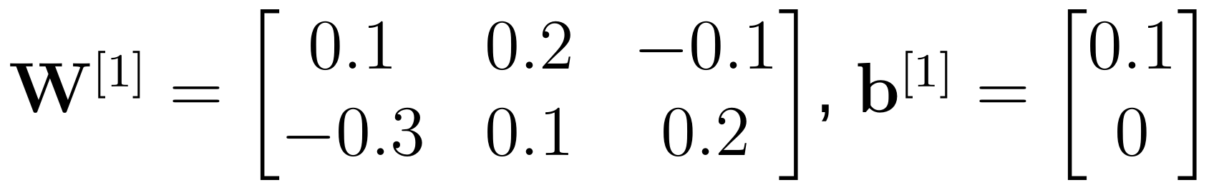
Bài tập mẫu 1 – Đề bài (lan truyền xuôi + loss)
Mạng 3–2–1: tầng ẩn ReLU, tầng ra sigmoid, hàm mất mát BCE
x=(1, 2, −1)^{T}, nhãn y=0
❖
W^{[2]}=[0.5 −0.4], b^{[2]}=0.2
Yêu cầu: tính z^{[1]},a^{[1]},z^{[2]},ŷ và ℒ

Slide 66
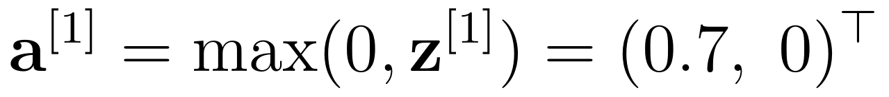
Bài tập mẫu 1 – Lời giải (tầng ẩn)
Bước 1 – tổ hợp tuyến tính tầng ẩn (kích thước (2×3)(3×1)=2×1):
Bước 2 – kích hoạt ReLU:
Nơ-ron ẩn thứ 2 “tắt” (z<0) – sẽ ảnh hưởng tới gradient ở bài mẫu 2.

Slide 67
Bài tập mẫu 1 – Lời giải (tầng ra và loss)
Bước 3 – tầng ra:
Bước 4 – loss với y=0:
Mạng dự đoán lớp 1 với xác suất 0.634 trong khi nhãn là 0 ⇒ loss lớn (> ln2=0.693).

Slide 68
Bài tập mẫu 2 – Đề bài (lan truyền ngược + cập nhật)
Dùng mạng và kết quả của Bài tập mẫu 1
Tính δ^{[2]}, ∂ℒ/∂W^{[2]}, ∂ℒ/∂b^{[2]}
Tính δ^{[1]}, ∂ℒ/∂W^{[1]}, ∂ℒ/∂b^{[1]}
Cập nhật mọi tham số với α=0.1
Lan truyền xuôi lại, so sánh ŷ và ℒ trước/sau

Slide 69
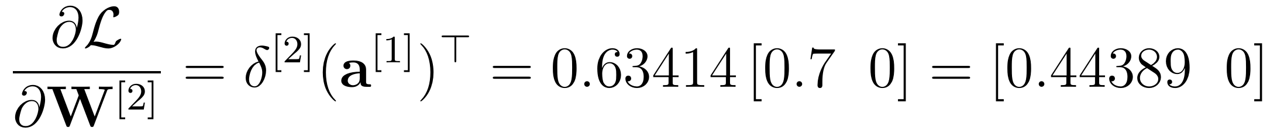
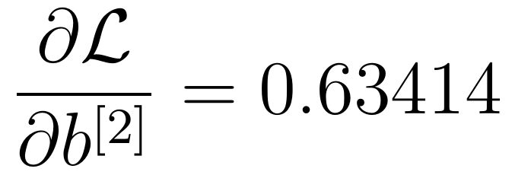
Bài tập mẫu 2 – Lời giải (tầng ra)
Trọng số w^{[2]}₁₂ có gradient 0 vì đầu vào a^{[1]}₂=0.

Slide 70
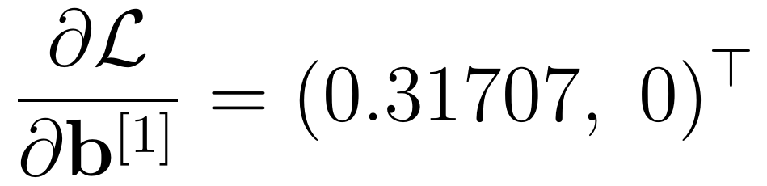
Bài tập mẫu 2 – Lời giải (tầng ẩn)
Hàng 2 của W^{[1]} không được cập nhật ở mẫu này vì nơ-ron ReLU thứ 2 không hoạt động.

Slide 71
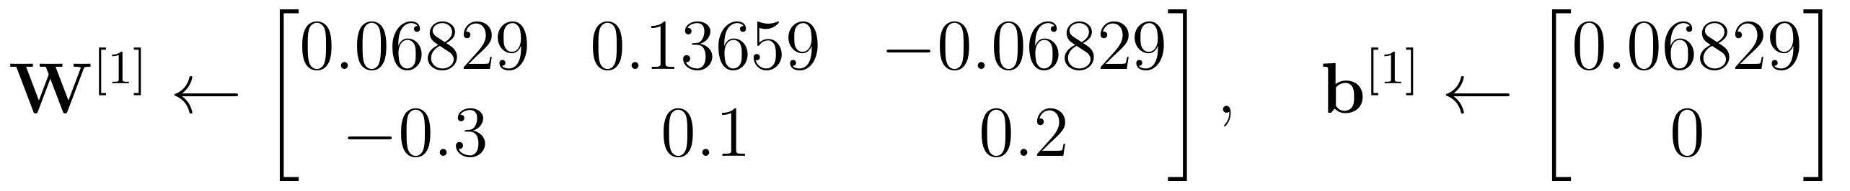
Bài tập mẫu 2 – Cập nhật và kiểm tra
Xuôi lại: z^{[1]}=(0.47805, −0.3)^{T}, z^{[2]}=0.35439, ŷ=0.58768
ℒ: 1.00549→0.88596 – giảm sau một bước, ŷ dịch về phía nhãn 0.

Slide 72
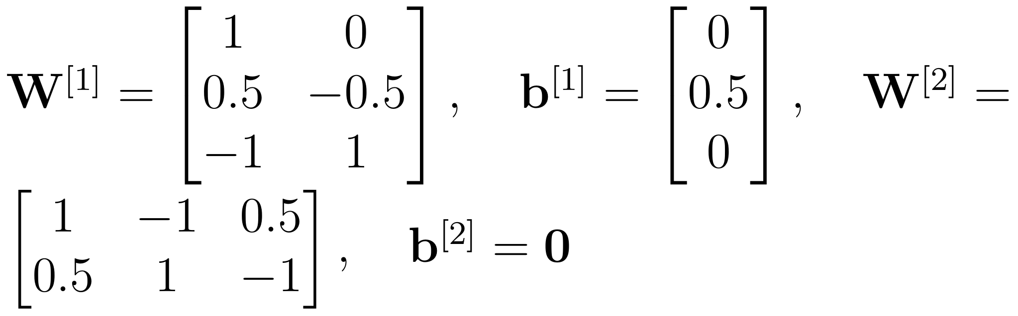
Bài tập 1 – Lan truyền xuôi mạng ReLU + softmax
Mạng 2–3–2: tầng ẩn ReLU, tầng ra softmax, loss cross-entropy; x=(1, −1)^{T}, lớp đúng là lớp 2: y=(0, 1)^{T}
❖
Yêu cầu: tính z^{[1]},a^{[1]},z^{[2]},ŷ,ℒ
Gợi ý: làm như Bài mẫu 1; softmax: ŷ_{k}=e^{zk}/(e^{z1}+e^{z2}); ℒ=−ln ŷ₂.

Slide 73
Bài tập 2 – Lan truyền ngược với softmax + cross-entropy
Dùng mạng và kết quả của Bài tập 1
Tính δ^{[2]} và ∂ℒ/∂W^{[2]}
Tính (W^{[2]})^{T}δ^{[2]}, δ^{[1]} và ∂ℒ/∂W^{[1]}
Nhận xét về hàng thứ 3 của ∂ℒ/∂W^{[1]}
Gợi ý: δ^{[2]}=ŷ−y (tổng các phần tử bằng 0); ∂ℒ/∂W^{[2]} là ma trận 2×3; nhớ nhân ReLU'(z^{[1]}).

Slide 74
Bài tập 3 – Kích thước ma trận và số tham số
MLP cho ảnh MNIST: 784–128–64–10 (ReLU, ReLU, softmax), xử lý lô m=32 ảnh, mỗi cột một ảnh
a) Ghi kích thước X,W^{[l]},b^{[l]},Z^{[l]},A^{[l]} với l=1,2,3
b) Tính số tham số từng tầng và tổng số tham số
c) Kích thước của ∂J/∂W^{[2]} và của Δ^{[2]} khi lan truyền ngược
Gợi ý: W^{[l]}∈ℝ^{nl×nl−1}; số tham số tầng l là n_{l}n_{l−1}+n_{l}; gradient luôn cùng kích thước với tham số.

Slide 75
Bài tập 4 – Gradient descent cho một nơ-ron tuyến tính
Dữ liệu (x,y): (1,3), (2,5), (3,7); mô hình ŷ=wx+b; J=1/(2m)Σ_{i}(ŷ^{(i)}−y^{(i)})²
Khởi tạo w=b=0, α=0.05
Yêu cầu: thực hiện 2 bước gradient descent, ghi J, ∂J/∂w, ∂J/∂b ở mỗi bước và tính J sau 2 bước
Nghiệm đúng là gì? Vì sao cần nhiều bước để đạt tới?
Gợi ý: ∂J/∂w=1/mΣ(ŷ−y)x, ∂J/∂b=1/mΣ(ŷ−y) – như ví dụ Tiết 2.

Slide 76
Bài tập 5 – Quy tắc chuỗi trên mạng vô hướng với tanh
x=2, y=1; z₁=w₁x+b₁, a₁=tanh(z₁), ŷ=w₂a₁+b₂, ℒ=1/2(ŷ−y)²
w₁=0.5, b₁=−0.5, w₂=1.0, b₂=0
Yêu cầu: tính ŷ,ℒ; ∂ℒ/∂w₂, ∂ℒ/∂b₂, ∂ℒ/∂w₁, ∂ℒ/∂b₁
Cập nhật với α=0.1 và tính lại ℒ
Gợi ý: ∂ℒ/∂w₁=(ŷ−y)·w₂·(1−a₁²)·x; vẽ đồ thị tính toán trước khi tính.

Slide 77
Lỗi thường gặp khi tính tay
Nhầm a^{[l]} với a^{[l−1]} trong ∂ℒ/∂W^{[l]}
Quên chuyển vị: dùng W^{[l+1]} thay vì (W^{[l+1]})^{T}
Nhân với g(z) thay vì g'(z); với sigmoid lấy nhầm σ'(z)=σ(z)
Nhân thêm σ'(z) vào δ^{[L]} khi đã dùng BCE (chỉ cần ŷ−y)
Cộng gradient thay vì trừ khi cập nhật; dùng log cơ số 10 thay vì ln

Slide 78
Đáp án tổng hợp – Tiết 4
Bài | Đáp án
BT1 | z^{[1]}=(1,1.5,−2), a^{[1]}=(1,1.5,0), z^{[2]}=(−0.5,2), ŷ=(0.07586,0.92414), ℒ=0.07889
BT2 | δ^{[2]}=(0.07586,−0.07586); ∂ℒ/∂W^{[2]}: hàng 1 (0.07586,0.11379,0), hàng 2 (−0.07586,−0.11379,0); (W^{[2]})^{T}δ^{[2]}=(0.03793,−0.15172,0.11379); δ^{[1]}=(0.03793,−0.15172,0); ∂ℒ/∂W^{[1]}: hàng 1 (0.03793,−0.03793), hàng 2 (−0.15172,0.15172), hàng 3 (0,0)
BT3 | Z^{[1]}:128×32, Z^{[2]}:64×32, Z^{[3]}:10×32; tham số 100 480+8 256+650=109 386; ∂J/∂W^{[2]}:64×128, Δ^{[2]}:64×32
BT4 | B0: J=13.83333, (−11.33333,−5) → w=0.56667,b=0.25; B1: J=7.22495, (−8.18889,−3.61667) → w=0.97611,b=0.43083; J=3.77365; nghiệm w=2,b=1
BT5 | ŷ=0.46212, ℒ=0.14466; ∂w₂=−0.24856, ∂b₂=−0.53788, ∂w₁=−0.84603, ∂b₁=−0.42302; sau cập nhật ℒ=0.05100

Slide 79
BÀI 03 – LAN TRUYỀN XUÔI VÀ LAN TRUYỀN NGƯỢC
TIẾT 5
BÀI TẬP LẬP TRÌNH (PYTHON)

Slide 80
Môi trường và danh sách file
Bài | Tên file (.ipynb / .py) | Nội dung
Mẫu 1 | BAI03_Mau1_NumPy_LanTruyen_XOR | Xuôi/ngược bằng NumPy, XOR
Mẫu 2 | BAI03_Mau2_Keras_MLP_Digits | Keras MLP, GradientTape, callback
BT1 | BAI03_BT1_HamKichHoat_DaoHam | Hàm kích hoạt & đạo hàm
BT2 | BAI03_BT2_LanTruyenXuoi_MaTran | Xuôi L tầng, đối chiếu Keras
BT3 | BAI03_BT3_LanTruyenNguoc_TongQuat | Ngược L tầng + gradient check
BT4 | BAI03_BT4_TocDoHoc_Keras | Thử nghiệm learning rate
BT5 | BAI03_BT5_BatchSize_Epoch_Keras | Batch size, epoch, early stopping
Python ≥ 3.10, TensorFlow ≥ 2.16 (Keras 3), scikit-learn – chạy được trên Google Colab
Đề: .ipynb có ô TODO; lời giải: _LoiGiai.ipynb, _LoiGiai.py

Slide 81
Quy ước dữ liệu trong code
 | NumPy (bài giảng) | Keras / TensorFlow
Một lô dữ liệu | X∈ℝ^{n×m} (cột = mẫu) | (m,n) (hàng = mẫu)
Trọng số tầng l | W^{[l]}:n_{l}×n_{l−1} | kernel :(n_{l−1},n_{l})=(W^{[l]})^{T}
Tổ hợp tuyến tính | WA+b | X kernel+bias
Gradient | Tự cài đặt (backward) | tf.GradientTape (tự động)
Seed cố định: np.random.default_rng(42), keras.utils.set_random_seed(42)
Chia train/validation/test phân tầng 60/20/20; test chỉ dùng MỘT lần ở cuối

Slide 82
Code mẫu 1 – Đề bài: NumPy từ đầu cho bài toán XOR
Cài forward, backward, bce_loss cho MLP theo đúng công thức bài giảng
Kiểm chứng ví dụ tính tay 2–2–1 (Tiết 1, Tiết 3)
Gradient checking bằng sai phân trung tâm
Huấn luyện mạng 2–4–1 (tanh, sigmoid) trên XOR: α=0.5, 3000 epoch, batch GD
Input: 4 điểm XOR · Output: đường cong loss, nhãn dự đoán, ranh giới quyết định

Slide 83
Code mẫu 1 – Lan truyền xuôi và ngược
def forward(X, params, acts):
A, cache = X, []
for l, act in enumerate(acts, start=1):
Z = params[f'W{l}'] @ A + params[f'b{l}']
A_new = ACT[act][0](Z)
cache.append((A, Z, A_new)); A = A_new
return A, cache
def backward(Y, params, cache, acts):
grads, L, m = {}, len(acts), Y.shape[1]
Delta = cache[-1][2] - Y # δ[L] = a[L] - y
for l in range(L, 0, -1):
A_prev, Z, A = cache[l-1]
if l < L: Delta = Delta * ACT[acts[l-1]][1](Z, A) # ⊙ g'(z)
grads[f'dW{l}'] = Delta @ A_prev.T / m
grads[f'db{l}'] = Delta.sum(axis=1, keepdims=True) / m
Delta = params[f'W{l}'].T @ Delta # truyền về tầng l-1
return grads

Slide 84
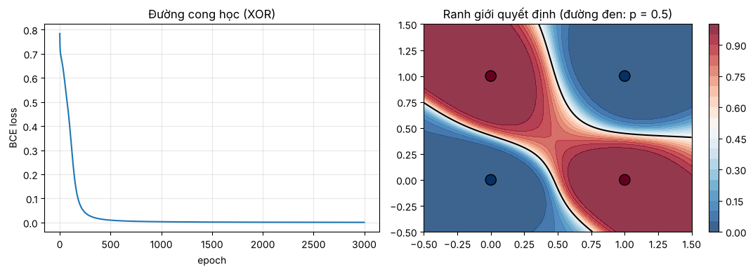
Code mẫu 1 – Kiểm chứng và kết quả
Khớp ví dụ tay: ŷ=0.55540, ℒ=0.58806→0.44652 sau 1 bước; gradient check rel_err =1.28×10⁻¹⁰; XOR: loss 0.784→0.001 sau 3000 epoch, dự đoán [0 1 1 0] đúng cả 4 điểm.

Slide 85
Code mẫu 2 – Đề bài: MLP bằng Keras trên ảnh chữ số
Dữ liệu load_digits (bản sao UCI Optical Recognition of Handwritten Digits): 1797 ảnh 8×8, 10 lớp
Chuẩn hóa chia 16; chia phân tầng train/val/test = 1077/360/360
MLP 64–32–10 (ReLU, softmax): 2 410 tham số; SGD α=0.1, batch 32, 40 epoch
“Mở hộp đen” một bước huấn luyện bằng tf.GradientTape
Callback ghi chuẩn trọng số qua từng epoch; đánh giá accuracy, macro-F1, confusion matrix

Slide 86
Code mẫu 2 – Quan sát lan truyền xuôi/ngược với GradientTape
with tf.GradientTape() as tape:
probs = model(xb, training=True) # lan truyền xuôi
loss = loss_fn(yb, probs)
grads = tape.gradient(loss, model.trainable_variables) # lan truyền ngược
# Đối chiếu công thức tay: dJ/dW2 = A1^T (A2 - Y) / m
A1 = np.maximum(0, xb @ W1 + b1)
dW2_manual = A1.T @ (probs.numpy() - np.eye(10)[yb]) / len(yb)
for v, g in zip(model.trainable_variables, grads):
v.assign_sub(0.1 * g) # θ ← θ − α∇J
Kết quả: sai lệch |dW2_{Keras}−dW2_{tay}|≈1.3×10⁻⁸; loss lô 2.456→2.375 sau 1 bước.

Slide 87
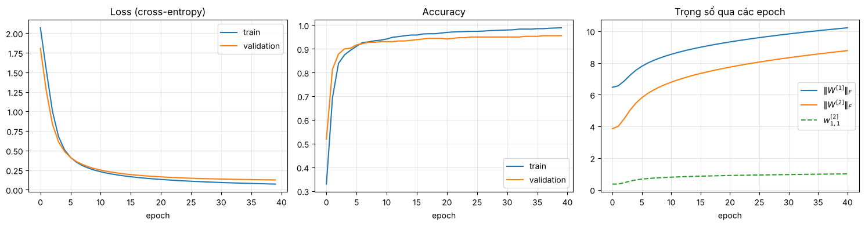
Code mẫu 2 – Kết quả huấn luyện
Epoch 40: train acc 0.989, val acc 0.956; chuẩn trọng số tăng rồi ổn định dần
Test (dùng 1 lần): accuracy 0.956, macro-F1 0.955; nhầm lẫn nhiều nhất giữa chữ số 1 và 8

Slide 88
Bài tập code 1 – Hàm kích hoạt và đạo hàm
Cài vector hóa sigmoid, tanh, relu, softmax và d_sigmoid, d_tanh, d_relu
Kiểm tra đạo hàm bằng sai phân trung tâm trên 1000 điểm: sai số <10⁻⁶
softmax ổn định số với z=(1000,1001,1002); vẽ đồ thị hàm và đạo hàm
Trả lời: max σ'(z) = ? và ý nghĩa với gradient biến mất
Gợi ý: σ'=σ(1−σ); softmax: z - z.max(axis, keepdims=True) trước np.exp.

Slide 89
Bài tập code 2 – Lan truyền xuôi dạng ma trận cho L tầng
init_params(layer_dims): khởi tạo He 𝒩(0,2/n_{l−1}), bias 0
forward(X, params): ReLU ở tầng ẩn, softmax ở tầng ra; X cột = mẫu
Với [64, 32, 16, 10] và lô 5 ảnh: in kích thước Z^{[l]}, kiểm tra tổng xác suất = 1
Nạp cùng trọng số vào mô hình Keras (set_weights) và so sánh đầu ra
Gợi ý: kernel Keras =(W^{[l]})^{T}, bias Keras là b.ravel(); đầu vào Keras là X^{T}.

Slide 90
Bài tập code 3 – Lan truyền ngược tổng quát + gradient checking
Hoàn thiện backward cho MLP L tầng (ReLU + softmax + cross-entropy)
Gradient check trên mạng [2, 5, 4, 3], 7 mẫu: rel_err <10⁻⁷
Huấn luyện [2, 16, 16, 2] trên make_moons (600 điểm, noise 0.2) bằng mini-batch GD: α=0.1, batch 32, 300 epoch
Báo cáo accuracy train/val/test, vẽ ranh giới quyết định
Gợi ý: Δ^{[L]}=A^{[L]}−Y; tầng ẩn nhân (Z > 0); chia m khi tính dW, db; xáo trộn chỉ số mỗi epoch.

Slide 91
Bài tập code 4 – Ảnh hưởng của learning rate
MLP 64–32–10 trên load_digits, SGD với α∈{0.001,0.01,0.1,1.0,2.0}, batch 32, 30 epoch, cùng seed khởi tạo
Vẽ train loss (thang log) và val accuracy theo epoch cho mọi α
Lập bảng train loss, val loss, val accuracy cuối; chọn α theo validation
Giải thích hiện tượng ở α=0.001 và α=2.0
Gợi ý: hàm build_model(seed) gọi keras.utils.set_random_seed(seed) trước khi tạo mô hình; lưu history.history.

Slide 92
Bài tập code 5 – Batch size, epoch và early stopping
Batch size B∈{8,32,128,1077}, SGD α=0.05, 40 epoch: ghi iteration/epoch, thời gian, val loss, val acc
Vẽ val loss theo epoch; nhận xét batch nhỏ/lớn
B=32, α=0.2, tối đa 300 epoch với EarlyStopping(patience=10, restore_best_weights=True)
In epoch dừng, epoch tốt nhất, rồi mới đánh giá trên test
Gợi ý: time.perf_counter(); số epoch thực chạy = len(history.history['loss']); epoch tốt nhất = argmin(val_loss) + 1.

Slide 93
Đáp án tổng hợp – Tiết 5
Bài | Kết quả tham khảo (TF 2.21, CPU; có thể lệch nhẹ giữa các máy)
Mẫu 1 | Khớp ví dụ tay; rel_err 1.3×10⁻¹⁰; XOR loss 0.784→0.001, dự đoán [0 1 1 0]
Mẫu 2 | 2 410 tham số; val acc 0.956; test acc 0.956, macro-F1 0.955
BT1 | Sai số đạo hàm ∼10⁻¹⁰; softmax (0.09003,0.24473,0.66524); max σ'=0.25
BT2 | Z: (32,5), (16,5), (10,5); 2 778 tham số; sai lệch NumPy–Keras 3.4×10⁻⁸
BT3 | rel_err 4.4×10⁻¹⁰; accuracy train 0.967, val 0.967, test 0.958
BT4 | val acc: 0.172 / 0.897 / 0.950 / 0.975 / 0.097 với α = 0.001 / 0.01 / 0.1 / 1.0 / 2.0; α=2.0: ReLU chết, loss ≈ ln10
BT5 | iter/epoch 135/34/9/1; val acc 0.961/0.947/0.922/0.442; early stopping dừng epoch 78 (tốt nhất 68), test acc 0.961

Slide 94
Tổng kết Bài 03
Lan truyền xuôi tính đầu ra và lưu cache; hàm kích hoạt phi tuyến tạo sức biểu diễn
Hàm mất mát đo sai lệch; gradient descent cập nhật θ←θ−α∇J
Lan truyền ngược = quy tắc chuỗi áp dụng có hệ thống từ tầng ra về tầng vào
Siêu tham số learning rate, batch size, số epoch quyết định tốc độ hội tụ và chất lượng mô hình
Bài tiếp theo (Bài 4): cấu trúc mạng nơ-ron tích chập (CNN)

Slide 95
Tài liệu tham khảo
[1] I. Goodfellow, Y. Bengio, and A. Courville, Deep Learning. Cambridge, MA, USA: MIT Press, 2016. [Online]. Available: https://www.deeplearningbook.org
[2] D. E. Rumelhart, G. E. Hinton, and R. J. Williams, “Learning representations by back-propagating errors,” Nature, vol. 323, no. 6088, pp. 533–536, Oct. 1986, doi: 10.1038/323533a0.
[3] Y. LeCun, Y. Bengio, and G. Hinton, “Deep learning,” Nature, vol. 521, no. 7553, pp. 436–444, May 2015, doi: 10.1038/nature14539.
[4] A. Zhang, Z. C. Lipton, M. Li, and A. J. Smola, Dive into Deep Learning. Cambridge, U.K.: Cambridge Univ. Press, 2024, doi: 10.1017/9781009389426. [Online]. Available: https://d2l.ai
[5] M. A. Nielsen, Neural Networks and Deep Learning. Determination Press, 2015. [Online]. Available: http://neuralnetworksanddeeplearning.com
[6] Y. LeCun, L. Bottou, G. B. Orr, and K.-R. Müller, “Efficient BackProp,” in Neural Networks: Tricks of the Trade (Lecture Notes in Computer Science, vol. 1524). Berlin, Germany: Springer, 1998.
[7] X. Glorot and Y. Bengio, “Understanding the difficulty of training deep feedforward neural networks,” in Proc. 13th Int. Conf. Artif. Intell. Statist. (AISTATS), PMLR vol. 9, 2010, pp. 249–256.
[8] A. G. Baydin, B. A. Pearlmutter, A. A. Radul, and J. M. Siskind, “Automatic differentiation in machine learning: A survey,” J. Mach. Learn. Res., vol. 18, no. 153, pp. 1–43, 2018.
[9] F. Chollet, Deep Learning with Python, 2nd ed. Shelter Island, NY, USA: Manning, 2021.
[10] E. Alpaydin and C. Kaynak, “Optical Recognition of Handwritten Digits,” UCI Machine Learning Repository, 1998, doi: 10.24432/C50P49.

Slide 96

THẢO LUẬN (Q&A)

Slide 97
TRÂN TRỌNG
CẢM ƠN!

